Slide 1
Clase 6
Detección de oportunidades.
Docente Formación Integral: Estefanía González C.
Innovación y Emprendimiento I

Slide 2
Objetivo de aprendizaje.
Priorizar y abordar los desafíos clave identificados a través de un análisis detallado de insights complejos y de alto impacto, desarrollando e implementando un plan estratégico integral que optimice recursos y enfoques.

Slide 3
Recuerda nuestro desafío.
¿Cómo podríamos fortalecer la gestión de datos en las instituciones públicas de la región del Ñuble, garantizando mayor seguridad y transparencia, durante el semestre otoño 2025?

Slide 4
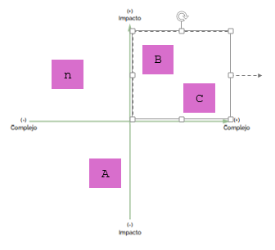
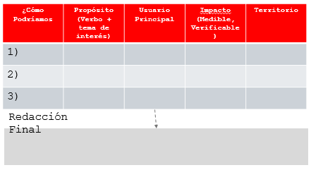
Redefinición de.
Permite precisar o priorizar el desafío en función de los insights de mayor complejidad e impacto.
Es por esto que es importante redactar diferentes opciones.

Slide 5
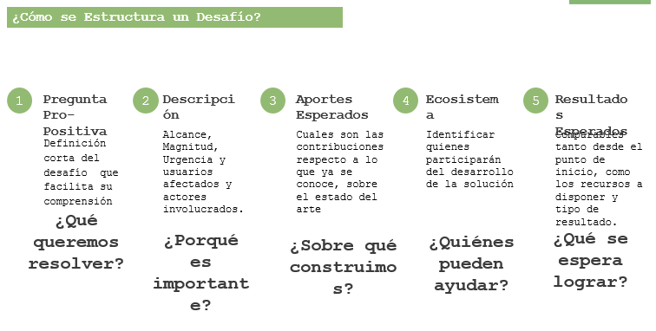
¿Cómo se estructura un desafio?

Slide 6
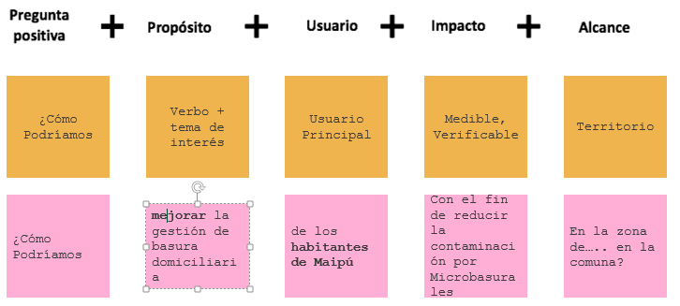
Ejemplo.

Slide 7
Ejemplo.
¿Cómo podríamos? | Propósito (verbo+ tema de interés) | Usuario Principal | Impacto (medible verificable) | Territorio
1. ¿Cómo podríamos | Promover la participación de | Los vecinos de la comuna de Maipú del sector X | Para incorporar Con el fin de aumentar | la zona X de la comuna
2. ¿Cómo podríamos promover la participación de los vecinos de la comuna de Maipú del sector X con el fin de aumentar en un 20% el nivel de satisfacción con la gestión de residuos en la zona X de la comuna?
3.

Slide 8
Redefinición del desafio.
¿Cómo podríamos? | Propósito (verbo+ tema de interés) | Usuario Principal | Impacto (medible verificable) | Territorio
1.

Slide 9

Referencias.
INACAP. (n.d.). Toolkit: Guía de introducción a la educación [PDF]. INACAP. https://lms.inacap.cl/pluginfile.php/15252140/mod_resource/content/1/FGIE01_U01S00_TOOLKIT_U01.pdf

